Slide 1
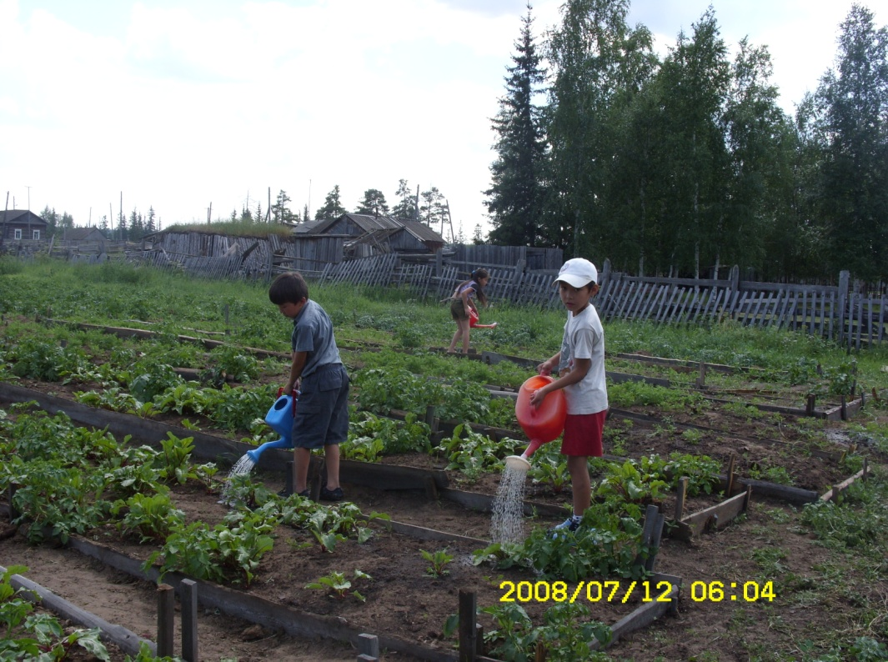
Целебный огород и фразеологизмы
Интегрированный урок биологии и русского языка
Молдагуловой Зинаиды Владимировны, учителя биологии
Федотовой Светланы Алексеевны, учителя русского языка и литературы
Бордонской СОШ Сунтарского улуса

Slide 2
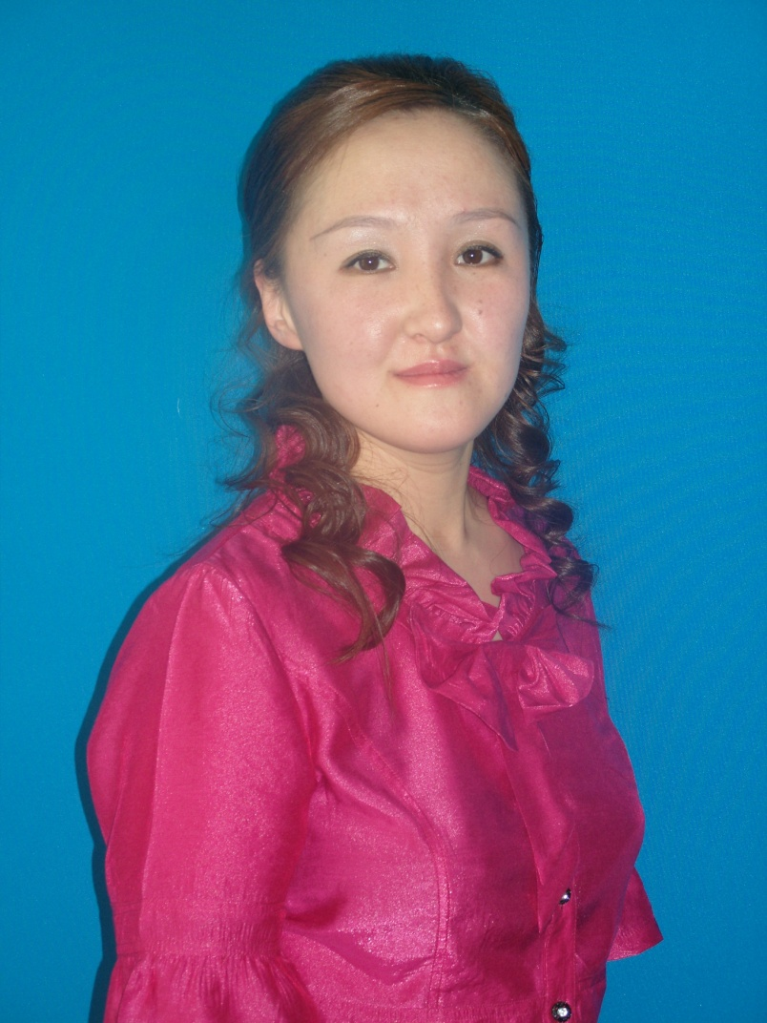
Д.т. 8-41135-28-4-68 с.т. 89142671495
Mail: molzinaida@mail.ru
Личные данные.
Ф.И.О.: Молдагулова Зинаида Владимировна
Дата рождения: 03.07.1982г.
Какое образовательное учреждение окончила: ЯГУ БГФ химическое отделение
Год окончания: 2004 год.
Специальность: учитель биологии
Категория: вторая
Стаж: 3 года
Стаж работы в данном образовательном учреждении: 3 года
Классное руководство: 2007-2008 уч.год
2008-2009 уч.год
Тема самообразования: Использование ИКТ на уроках биологии и химии.

Slide 3
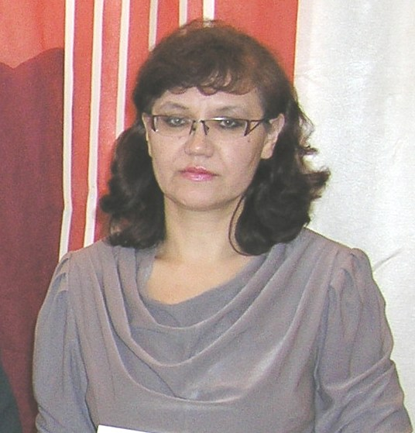
Личные данные
Ф.И.О: Федотова Светлана Алексеевна
Год рождения:1965г.
Какое образовательное учреждение окончила: ЯГУ ФЛФ
Год окончания: год.
Специальность: учитель русского языка и литературы
Категория: первая
Стаж: 26 лет
Стаж работы в данном образовательном учреждении: 26 лет
Классное руководство: 9 класс
Тема самообразования: Изучение фразеологических оборотов на уроках русского языка и литературы
д.т. 8-41135-28-4-40

Slide 4
Цель урока:
1. Узнать значения фразеологических оборотов с названиями культурных растений.
2. Вызвать интерес учащихся к изучению фразеологических оборотов.
3. Развить умение осознанно пользоваться фразеологическими оборотами с названиями культурных растений в различных целях и в различных условиях речевого общения.
4. Ознакомить целебными свойствами культурных растений.
5. Рекомендовать лечение целебными овощами приусадебного участка при болезнях дыхательных путей.

Slide 5
Задание: выберите из данных в скобках слов те, которые используются в приведённых фразеологических оборотах.
А. Дешевле пареной (моркови, репы, лука).
Б. Проще пареной (редиски, редьки, репы)
В. Как горькая (редька, морковка, капуста).
Г. Хуже горькой (картошки, редьки, редиски).
Д. Разыграть шута (огуречного, морковного, горохового).
Е. Шут ( картофельный, томатный, гороховый).
Ё. Как об стенку (сок, картофель, горох).
Ж. Горе ( луковое, помидорное, огуречное).
З. Задавать (капусты, перцу, моркови)
И. ( Кабачок, хрен, баклажан) в пятку.

Slide 6
Правильные варианты ответов:
А. Дешевле пареной репы.
Б. Проще пареной репы.
В. Как горькая редька.
Г. Хуже горькой редьки.
Д. Разыграть шута горохового.
Е. Шут гороховый.
Ё. Как об стенку горох.
Ж. Горе луковое.
З. Задавать перцу.
И. Хрен в пятку.

Slide 7
Задание:
Придумаем предложение с фразеологизмами, которые вам близки по духу (4 предложения).

Slide 8
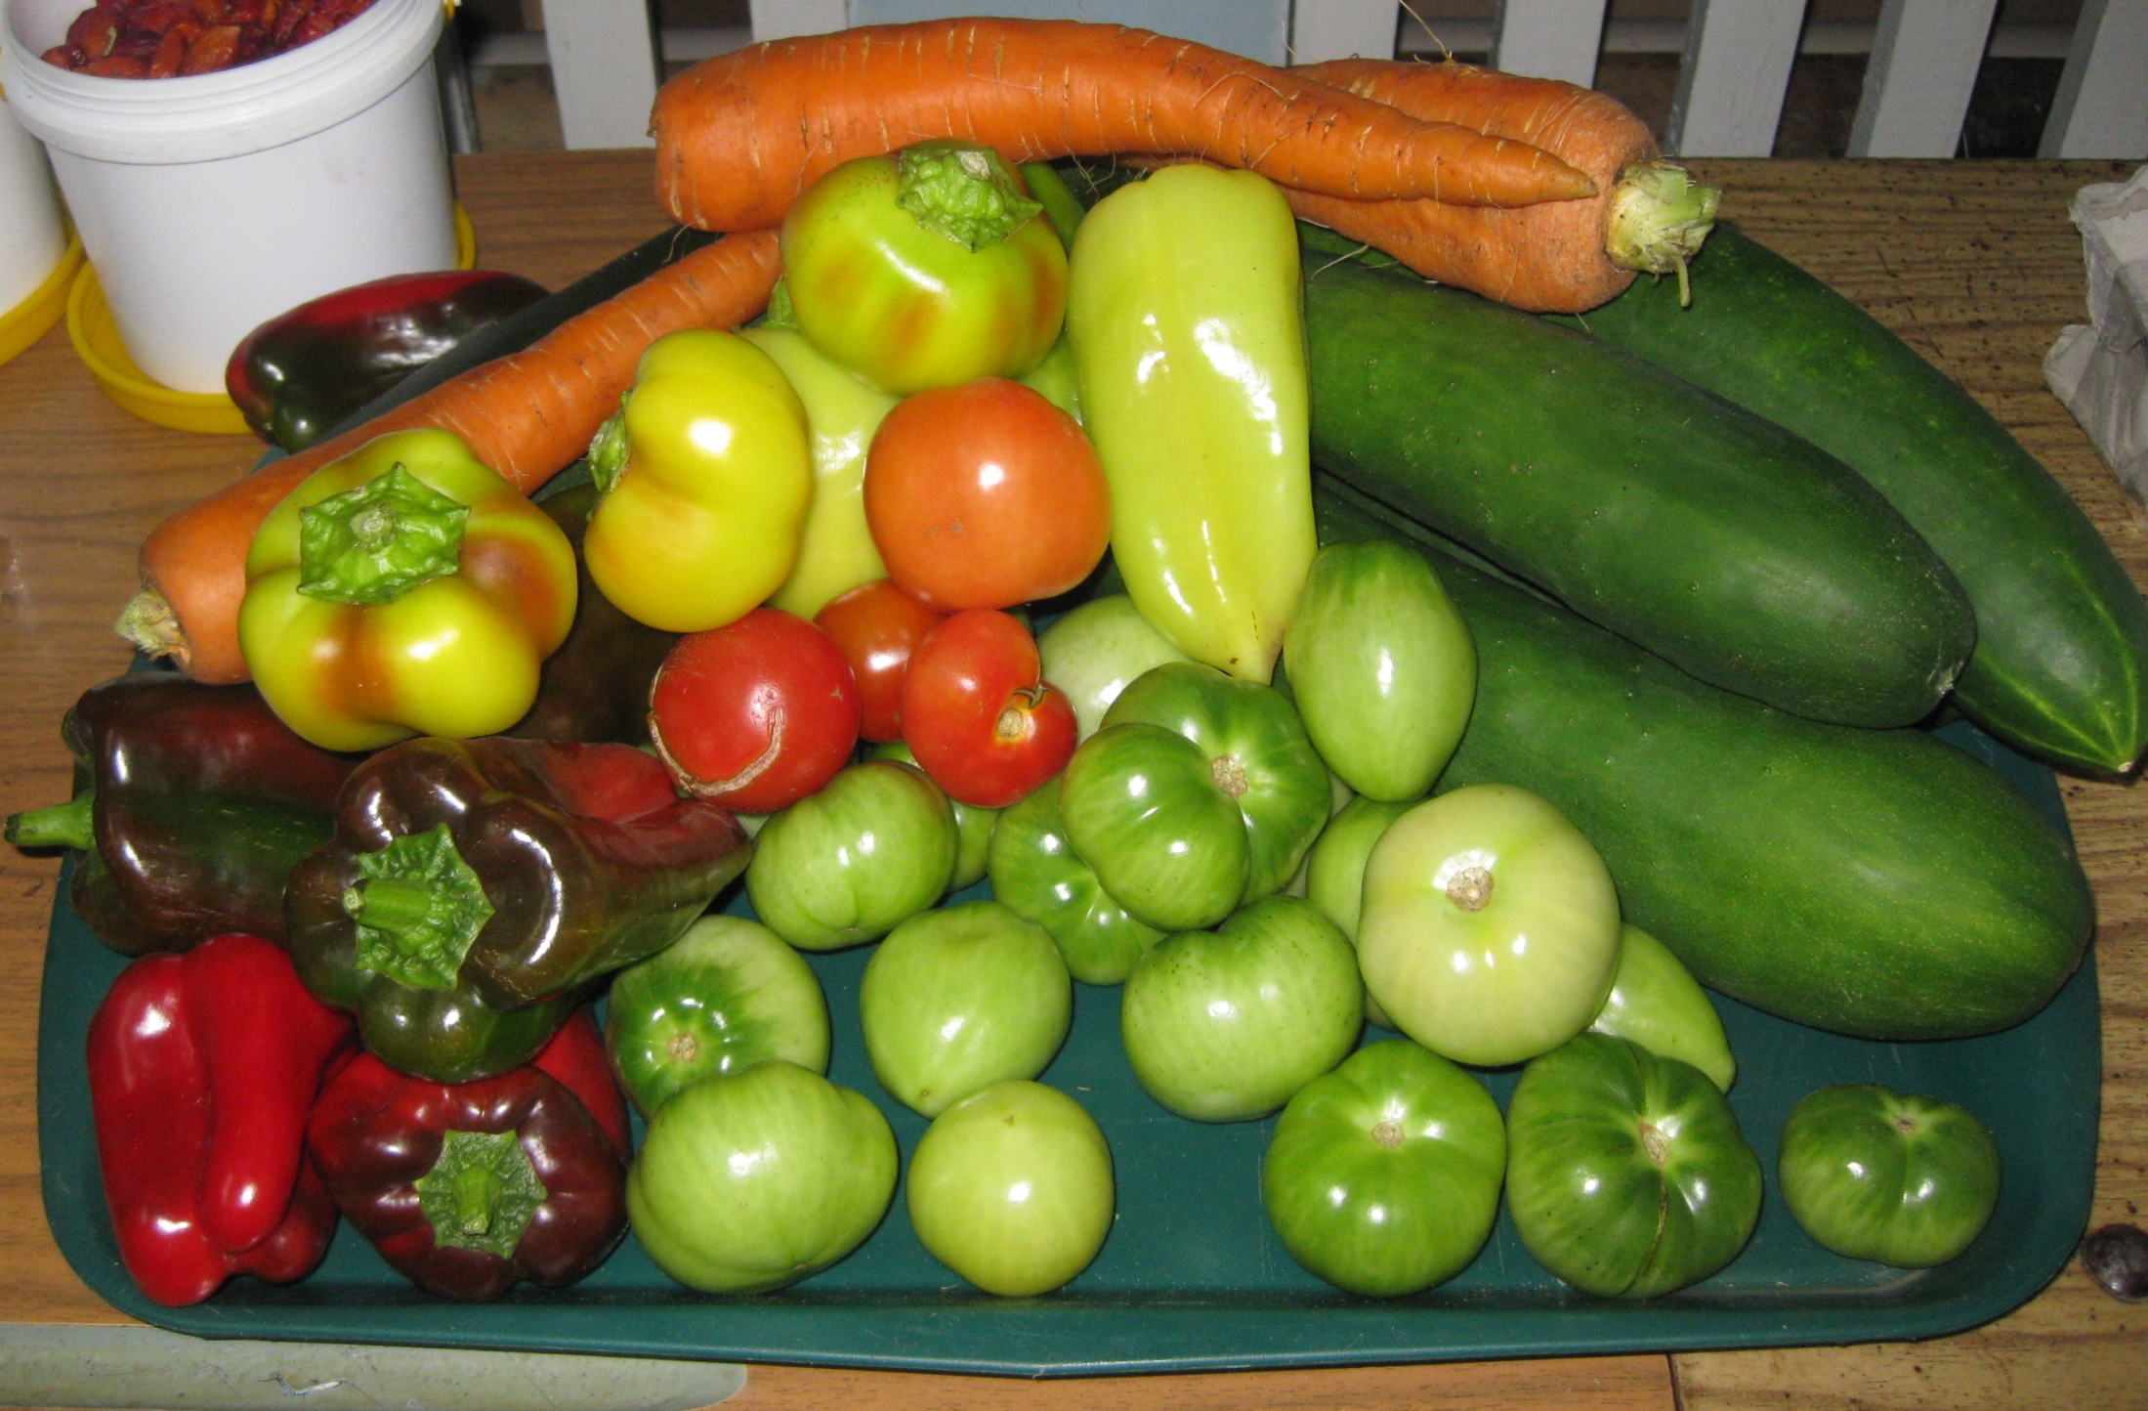
Овощи - лекари

Slide 9
Лечебное применение пищевых растений
Пищевые растения - овощи, фрукты, ягоды, травы обладают поистине огромным запасом витаминов, антиоксидантов и прочих полезных для организма веществ. Лечение пищевыми растениями полезно как детям, так и взрослым - вкусные лекарства из сада и огорода способны доставить большую радость и при этом оказать великолепный лечебный эффект. Для лечения и профилактики заболеваний, укрепления иммунитета, повышения сопротивляемости организма стрессам современной жизни растения рекомендуется употреблять в пищу круглый год - как в свежем, так и в консервированном виде.

Slide 10
Культурные растения -
это растения, выращиваемые человеком для удовлетворения своих потребностей: пищевые, волокнистые, лекарственные, красильные, эфиромасличные, кормовые, декоративные.
Окультуривание растений началось еще в каменном веке. Наиболее древние культуры – кукуруза, банан, кунжут, тыква, кокосовая пальма, полба, ячмень, бобы, лук, табак, картофель, рис, горох, сахарный тростник.

Slide 11
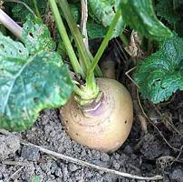
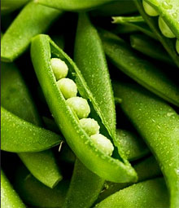
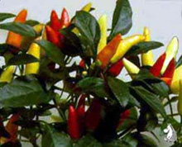
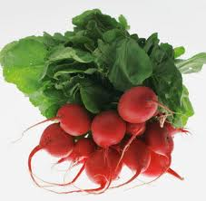
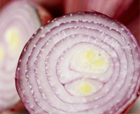
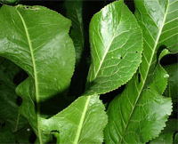
Овощи-лекари при простудных заболеваниях верхних дыхательных путей:
Перец жгучий
Репа
Горох
Редька
Лук репчатый
Хрен

Slide 12
Репа
Целебные свойства:
При гриппе: натереть репу на мелкой терке, 2 ст.л. кашицы репы залить 1 ст. кипятка, настаивать, укутав 1ч. Принимать по ¼ ст. 4 раза в день за 30 минут до еды.
При кашле: сок репы с сахаром или медом очень полезен при кашле. Тщательно смешать 1 ст. сока репы и 1 ст.л. меда, подержать на огне до закипания, снять, остудить. Пить по 3 глотка несколько раз в день до еды.

Slide 13
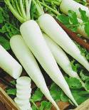
Редька
Целебные свойства:
При простудных заболеваниях принимать сок с медом: вырезать углубление в редьке, наполнить медом и накрыть сверху кусочком редьки, настоять 4 часа в теплом месте, полученный сок слить. Принимать по 1 ст. ложке, детям — по 1 ч. ложке 3 раза в день.
В качестве отхаркивающего средства — сок черной редьки с медом, чистый сок — для лечения ишиаса, миозитов, невралгии межреберной. Свежеприготовленный сок втирать в кожу по ходу нерва.
При гриппе: измельчить редьку на мелкой терке, отжать сок, оттереть тело. Укутаться, лечь в постель, выпить 1 стакан сока редьки, смешать пополам с водой, добавив 1 ст.л. меда.
При кашле: нарезать кубиками , положить в кастрюлю, посыпав сахаром. Оставить на ночь при комнатной температуре. Пить появившийся сок по 1 ст.л. (лечение ежечасно).

Slide 14
Горох
Целебные свойства:
Как источник белка горох вполне годится для замены мяса, при этом он гораздо лучше переваривается, усваивается и не приносит организму того вреда, который мы часто получаем от продуктов животного происхождения.
Горох полезен тем, кто ведёт активный образ жизни и занимается физической работой - он помогает организму переносить нагрузки, снабжая его энергией, и повышает работоспособность. Натуральный сахар, содержащийся в некоторых сортах гороха, улучшает память и мозговую деятельность.

Slide 15
Лук репчатый
При простуде, кашле, воспалительных заболеваниях верхних дыхательных путей (при болезнях желудка с повышенной кислотностью, сердца и печени не принимать) свежий сок лука пополам с медом принимать по 1 ст. ложке 3—4 раза в день.
При кашле, бронхитах, коклюше: 500 г измельченного лука, 400 г сахара, 50 г меда, 1 л воды смешать, варить 3 часа на слабом огне, остудить, процедить и перелить в бутылку. Принимать по 1 ст. ложке 4—6 раз в день. Хранить в закупоренном виде в прохладном темном месте.
При гриппе свежим соком лука смазать слизистую оболочку носа и вдыхать его пары через нос в течение 2—3 мин 3—4 раза к день. Вместо указанных процедур можно ставить марлевые тампоны с тертым луком, закладывая их в каждую ноздрю на 10—15 мин 3—4 раза в день. Свежий сок употреблять при ангинах по 1 ч. ложке 3—4 раза в день. При кашле: сварить 1 картофелину, 1 головку репчатого лука и 1 яблоко в 1 л воды. Варить до тех пор, пока вода не станет вдвое меньше. Давать отвар ребенку 3 раза в день по 1 ч. ложке. При кашле: 2 луковицы среднего размера очистить, мелко порезать, отварить в 1 стакане молока, настоять 4 часа и процедить. Принимать по 1 ст. ложке через каждые полчаса.

Slide 16
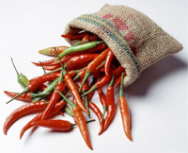
Перец жгучий
Целебные свойства:
При гриппе такая процедура предотвращает появление различных серьезных осложнений. Красный молотый жгучий перец обладает потогонным, отхаркивающим и жаропонижающим свойством. Молотый жгучий перец смешивают с медом в пропорции один к одному и принимают по одной чайной ложке несколько раз в день, запивая водой.

Slide 17
Хрен
Целебные свойства:
Использовать сок для полоскания горла, рта, при зубной боли, при гнойных ранах, при радикулите, ревматизме, невралгии, ишиасе, себорее, плешивости и гнойных процессах на коже.

Slide 18
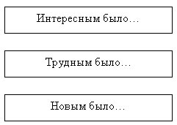
Рефлексия
– Продолжите предложения:

Slide 19
«Наши пищевые вещества должны быть лечебным средством, а наши лечебные средства должны быть пищевыми веществами»
Гиппократ

Slide 20


